Slide 1
强化学习基础 4.动态规划(DP) 4.5 值迭代算法
吴贺俊
中山大学

Slide 2
学习内容
掌握值迭代改进算法
应用值迭代改进算法获得最优策略

Slide 3
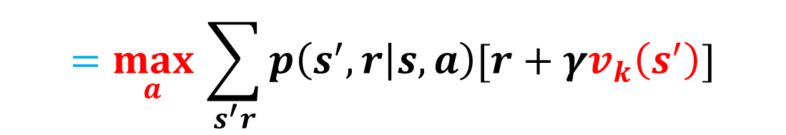
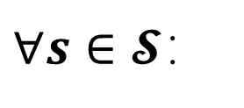
值函数更新
$∀s∈𝓢$：
$$v_{k+1}\left(s\right)≐{\max_{a} 𝔼}_{π∗}[R_{t+1}+γv_{k}\left(s_{k+1}\right)|S_{t}=s,A_{t}=a]$$
$$\underset{ a}{=max}\sum_{s^{′}r}{p\left(s^{′},r | s,a\right)[r+γv_{k}\left(s^{′}\right)]}$$

Slide 4
值迭代算法
Value iteration 值迭代

Slide 5
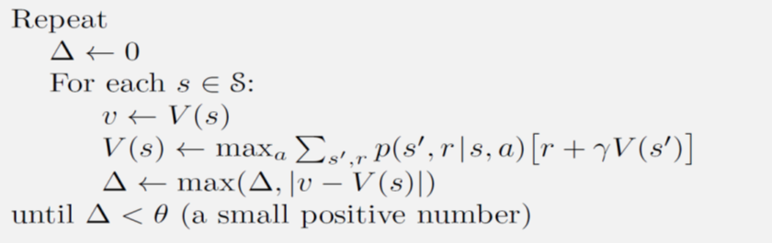
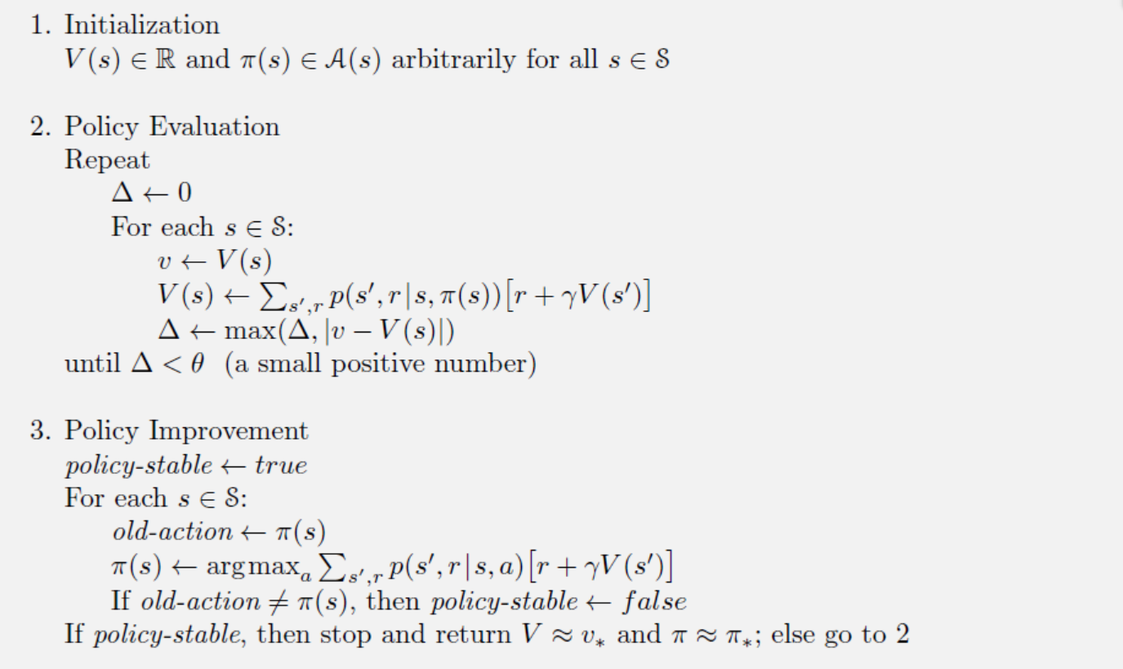
值迭代与策略迭代对比
Value iteration 值迭代
策略迭代（使用迭代策略评估）

Slide 6
网格世界的迭代和收敛

Slide 7
小结
值迭代的思路和算法
值迭代算法和策略迭代算法的对比

